Slide 1

TS-128A / TS-228A
QNAP 2018
快照的最後一塊拼圖

Slide 2
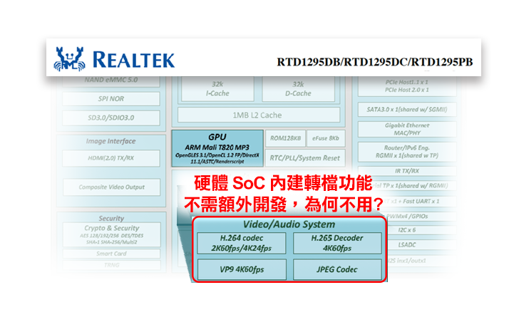
快照與轉檔的兩難，我們選擇快照保護為第一優先
保護資料，是儲存的本質
快照避免勒索病毒，無可取代
轉檔可由 Qfinder Pro 外部輔助
經濟價格
資源有限 (1GB 記憶體)
快照保護資料
來源: Realtek RTD1295 資料文件 (本頁中所引用的各商標皆為各所屬公司的商標或註冊商標)

Slide 3

NAS 功能如何取捨?
多媒體功能
儲存功能
快照可以…
避免勒索病毒
避免誤刪檔案
轉檔可以…
順利播放下載電影
快照
轉檔
備份
播放
轉檔需要
系統資源
存取效能
快照需要
系統資源
預算
價格考量下，儲存本質與功能只能取其中一邊

Slide 4


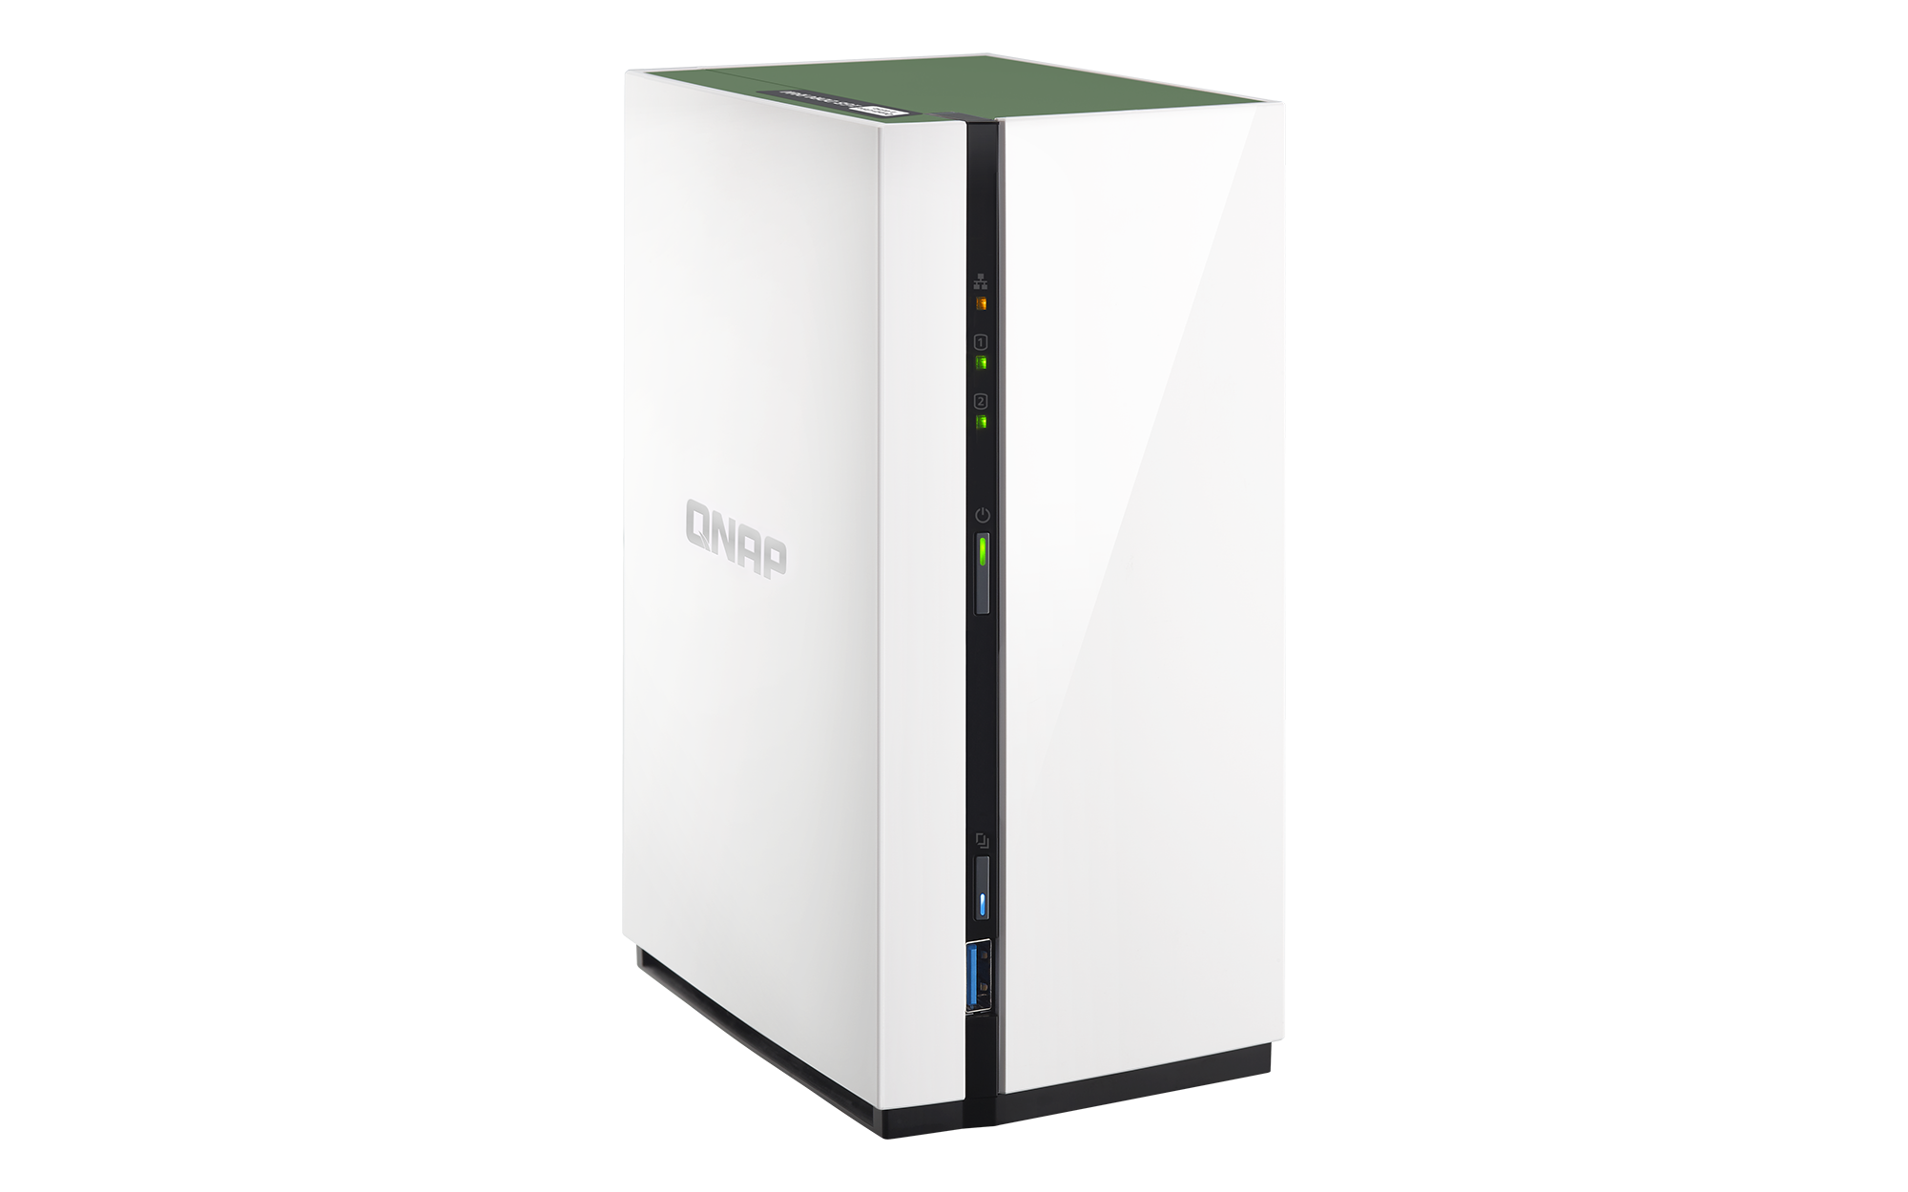
NAS新鮮人入門首選
我想買第一台NAS
我想要……
1 可負擔的價錢
2 要有防劫持威脅的快照
3 影音功能
4 簡單的操作與外型
採用 1GB 記憶體，兼顧最優惠的價格及高安全性的快照保護
快照防護
Qfinder 影片轉檔上傳
VLC串流播放
Notes:
https://previews.123rf.com/images/loganban/loganban1512/loganban151200104/50437100-A-young-woman-is-sitting-at-home-and-is-planning-a-budget-on--Stock-Photo.jpg

Slide 5
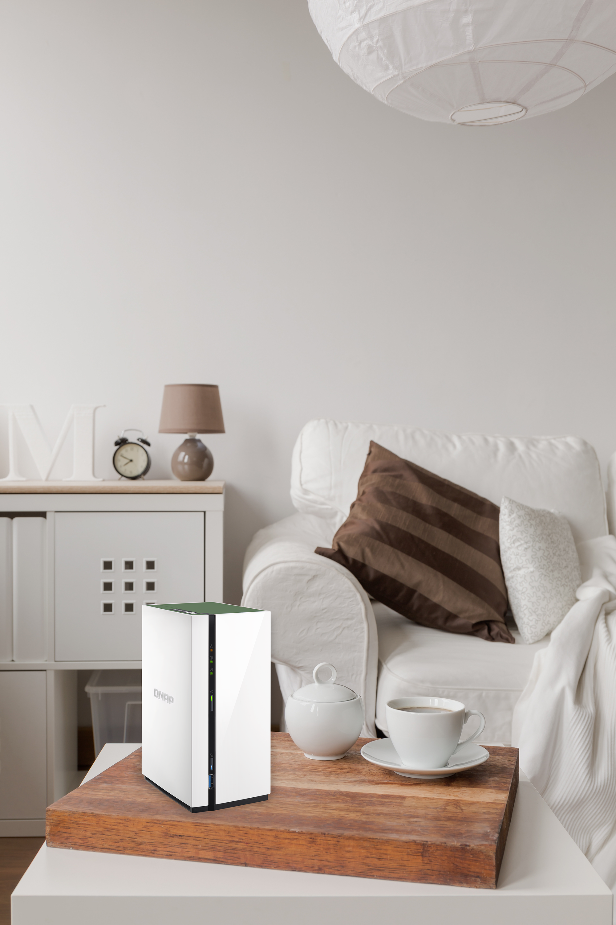

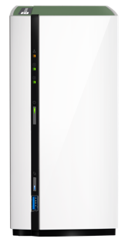

2018年家用NAS再升級
整機最大快照
數量
32
2017
2018
----------------
---------------------------
TS-228
雙核RTD1195
TS-228A
四核RTD1295
單磁碟區/LUN
最大快照數量
16
我喜歡TS-x28 的簡約外型但是又想使用快照…
承襲經典造型，
同時支援快照防護
Notes:
https://previews.123rf.com/images/loganban/loganban1512/loganban151200104/50437100-A-young-woman-is-sitting-at-home-and-is-planning-a-budget-on--Stock-Photo.jpg

Slide 6
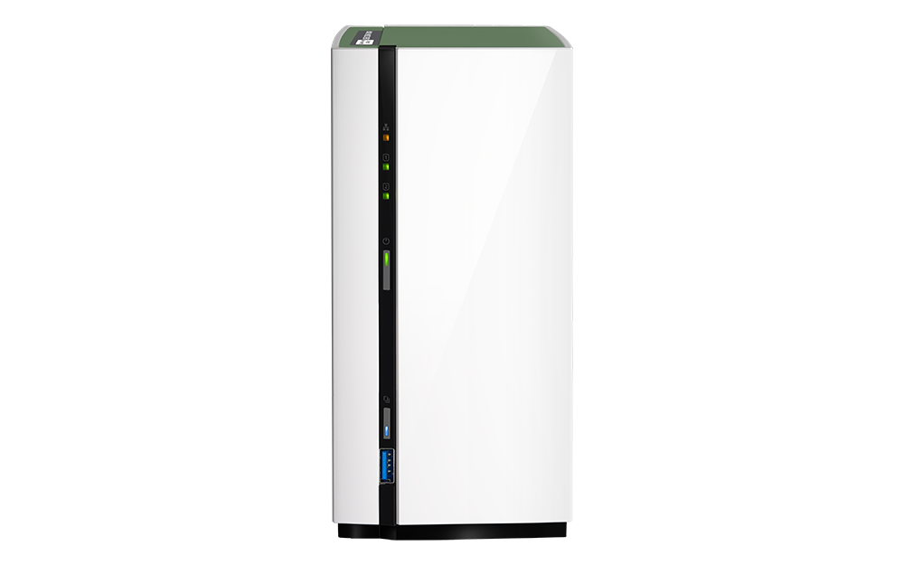
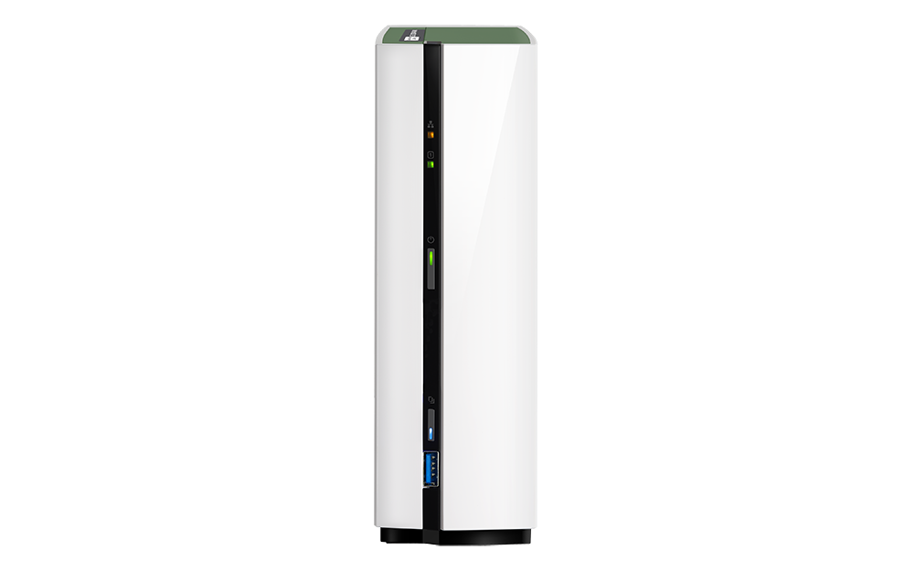


輕薄靈巧隨處可用
60
125
90
125
體積比TS-131P
縮小約 48%
重量僅0.56Kg
體積比TS-231P
縮小約 45%
重量僅0.7Kg
187.7
187.7
TS-128A
TS-228A
＊長度單位 : mm
＊不含硬碟與其他線材

Slide 7
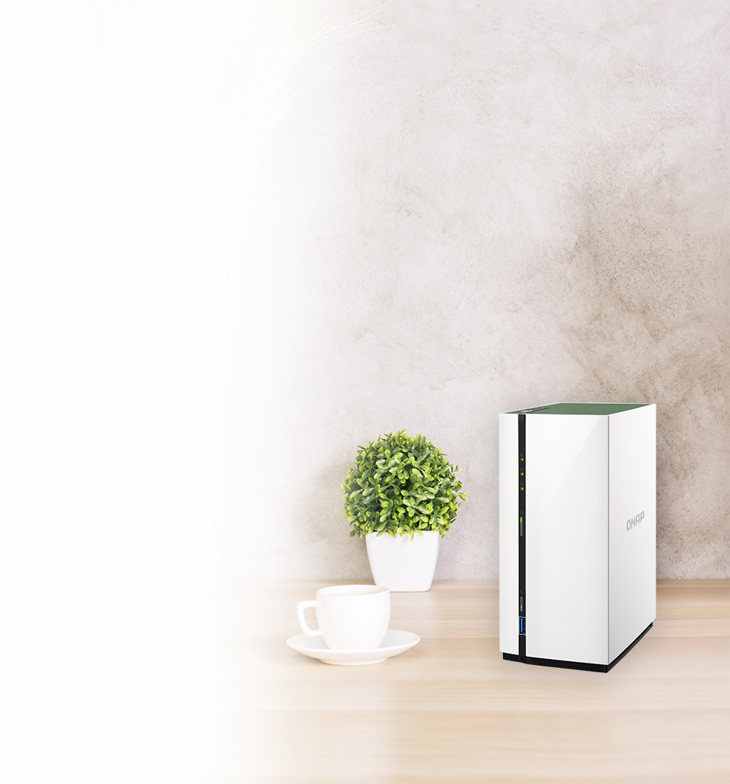
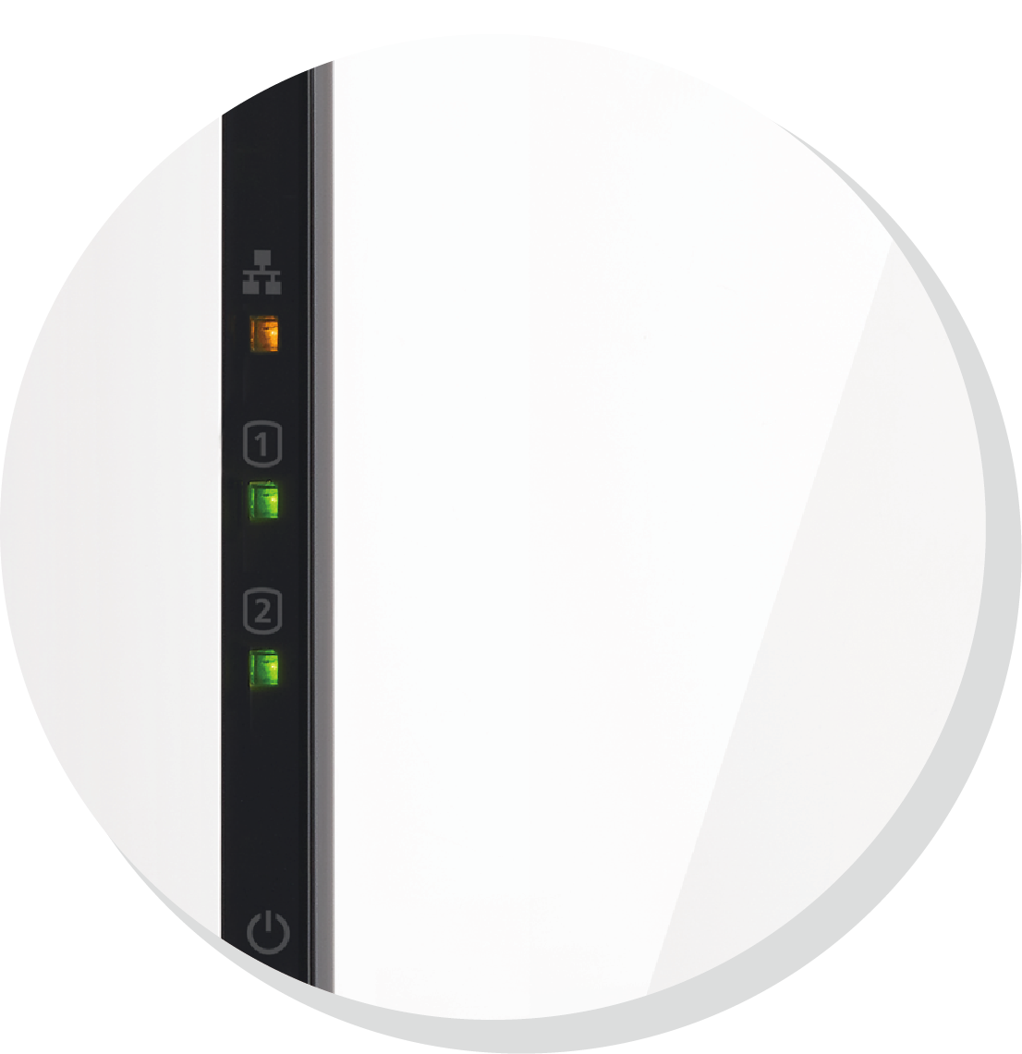
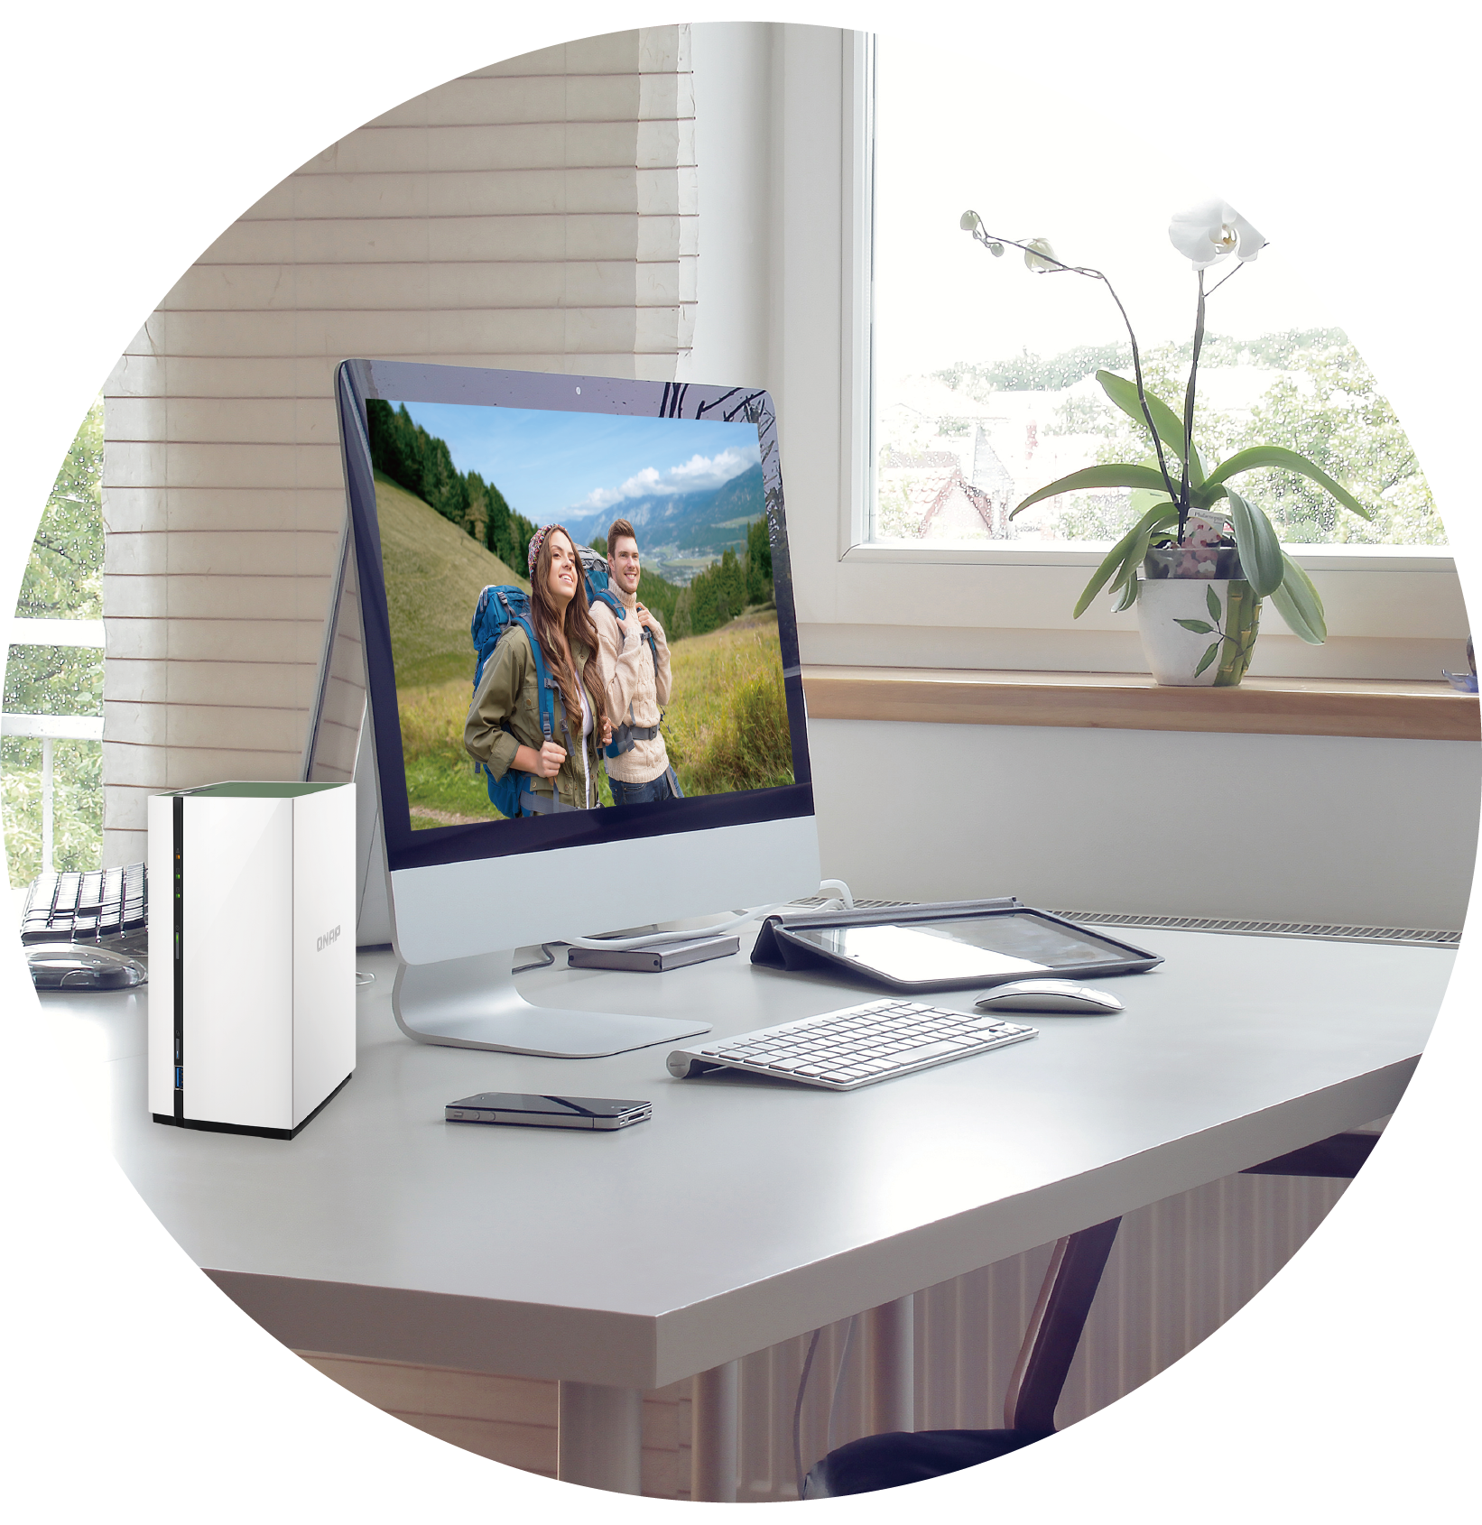
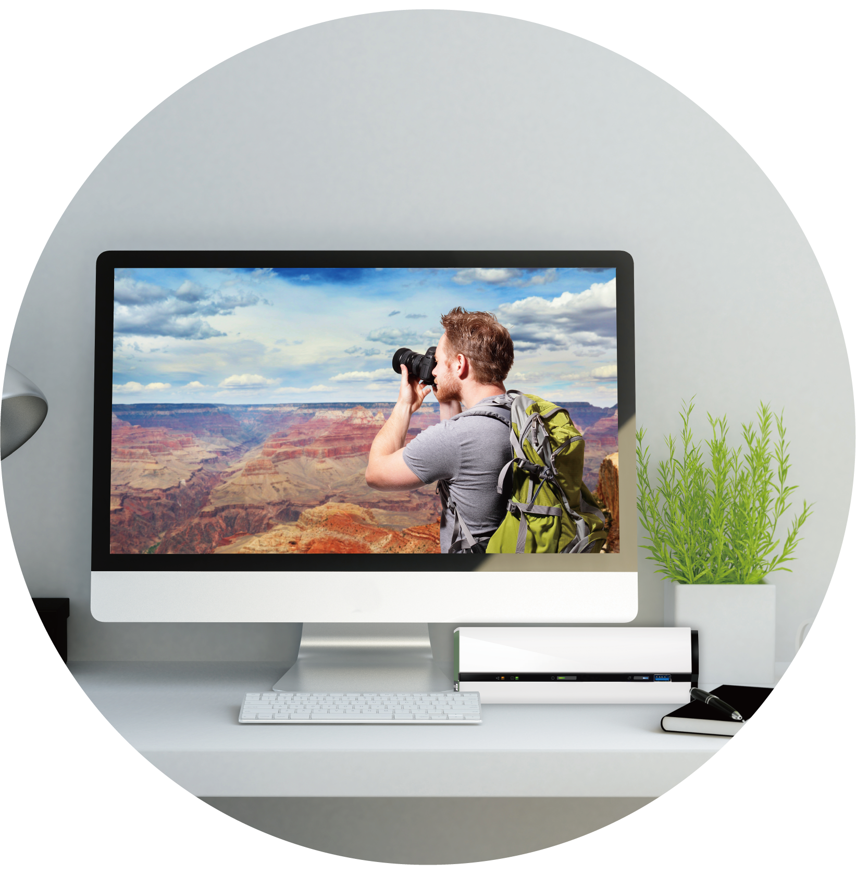
簡約外型完美融入居家環境
站立
橫躺
鏡面拋光
不易沾塵
Notes:
https://previews.123rf.com/images/georgejmclittle/georgejmclittle1510/georgejmclittle151000217/47396325-digital-generated-workspace-desktop-with-blank-screen-computer--Stock-Photo.jpg

Slide 8


強力升級四核心與DDR4記憶體
Realtek RTD1295 四核心 64-bit 1.4G處理器
配備獨立硬體加密引擎
DDR4 1GB 記憶體

Slide 9
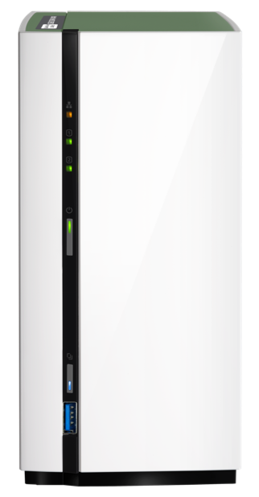
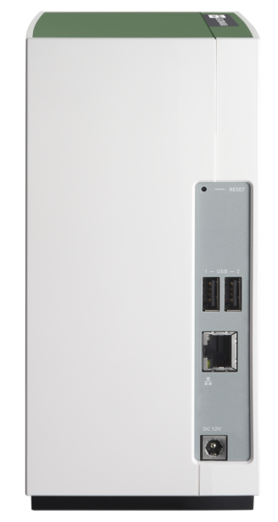
TS-x28A 硬體配置
TS-x28A I/O 詳解
LED 燈號狀態、網路、USB、硬碟 1-2
系統重置
電源鍵
2 x USB 2.0埠
USB 3.0 & 備份鍵
1 x GbE RJ-45 傳輸埠
DC 12V 電源輸入

Slide 10
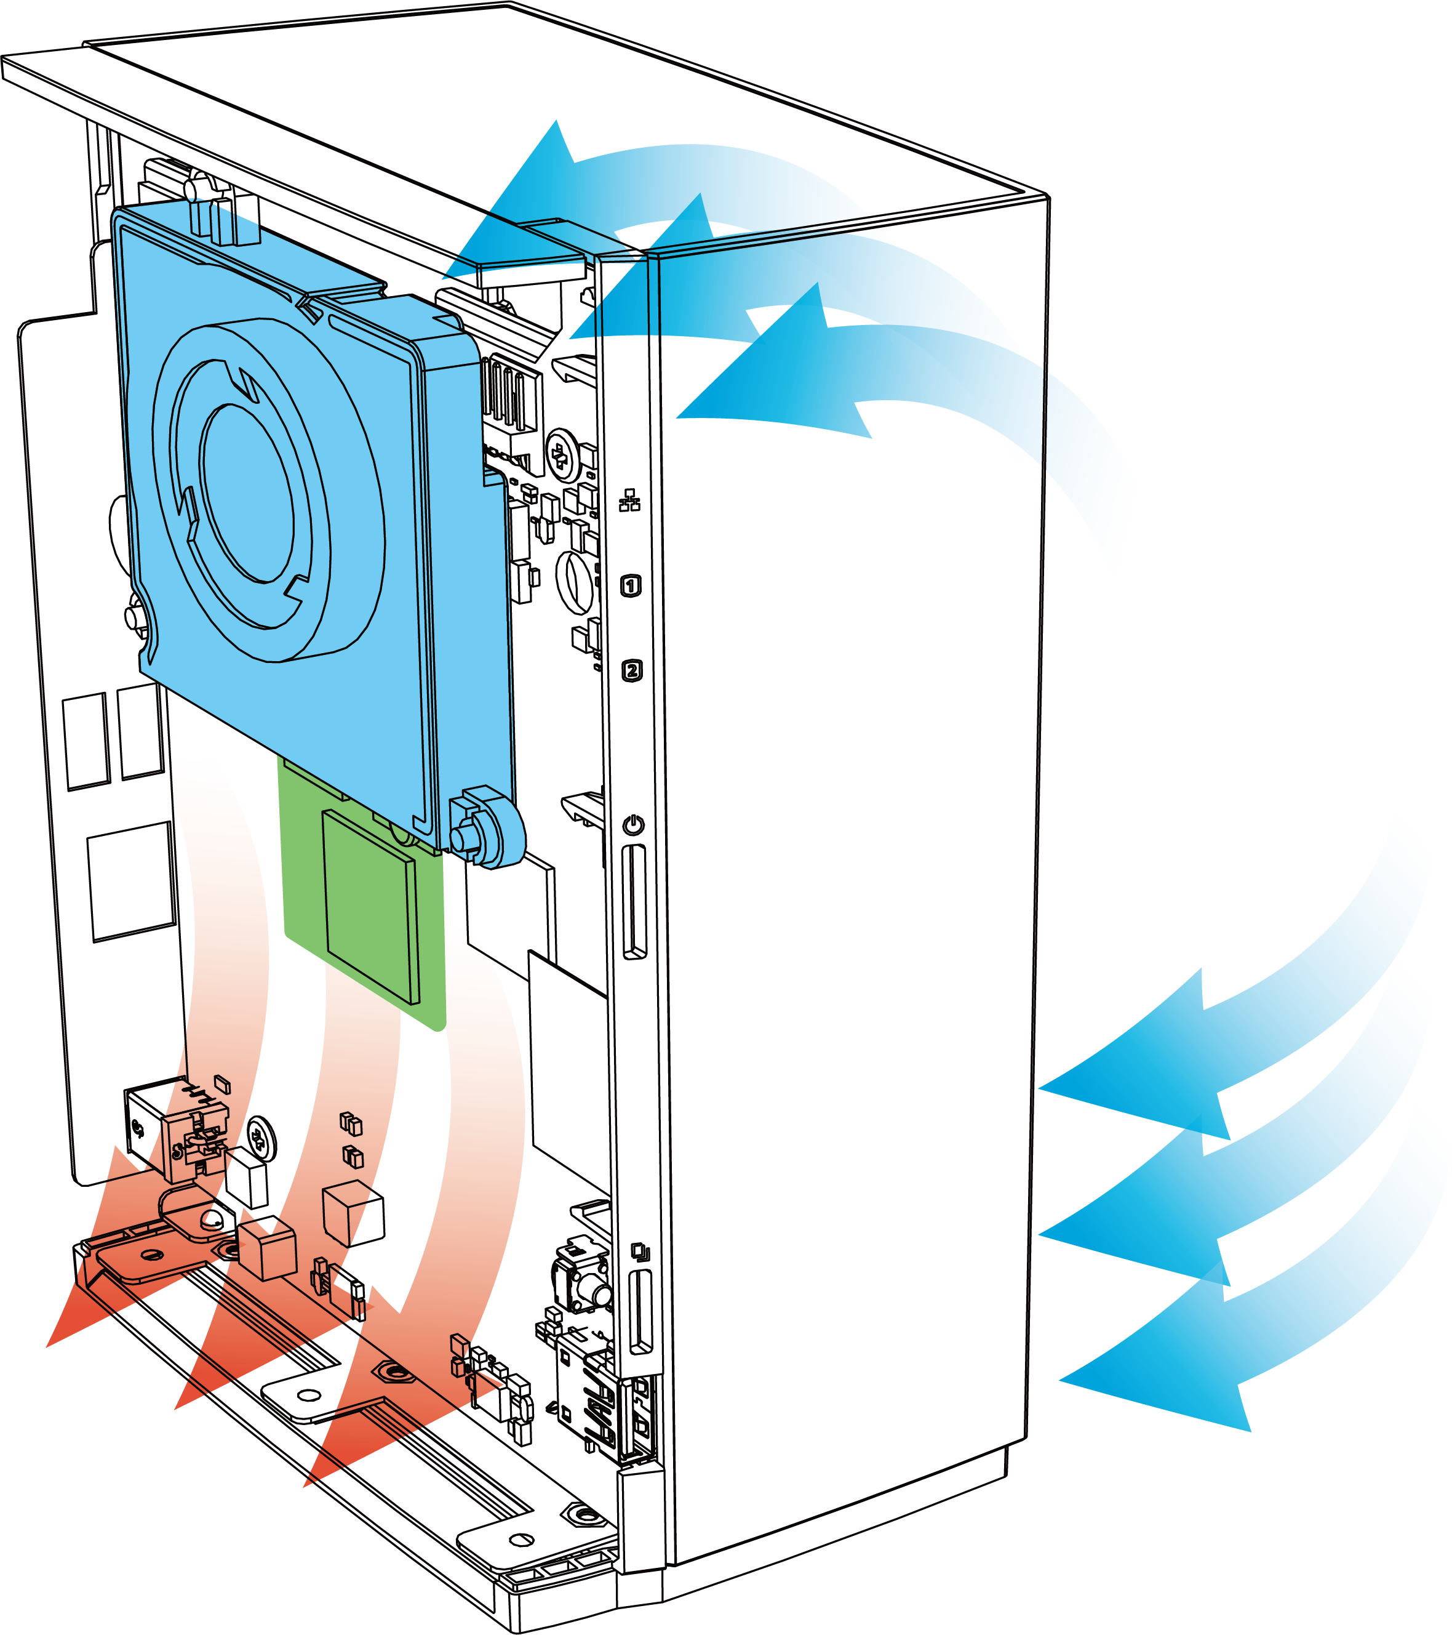


低噪靜音節能省電
隱藏式風扇順暢導熱
噪音值僅17.0 dB(A)
ARM Cortex A53
低功耗架構
硬碟待命中 ：5.14W
機器運轉中 ：12.21W
* 噪音值測試環境：
參考標準: ISO 7779 ; 依 Bay 數裝載最多數量硬碟 ;
以 Bystander Position 測量 ; 取機器運行中前方一米處平均數據

Slide 11
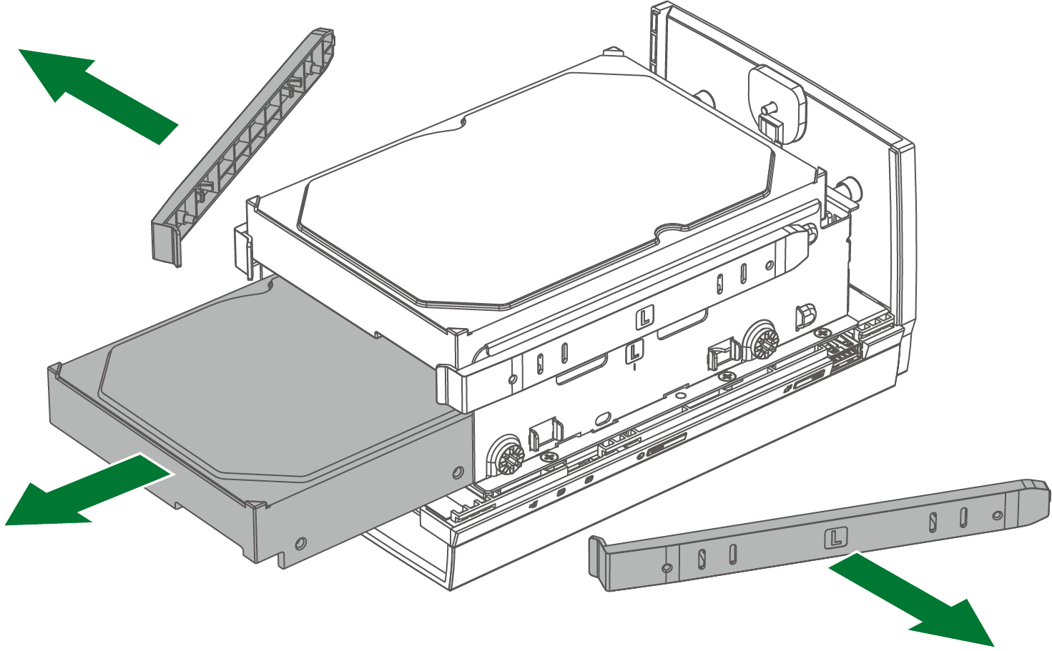

RAID1保護，支援熱插拔設計
RAID1 保護並支援熱插拔設計，其中一顆硬碟出現問題可即時更換，資料萬無一失
* TS-228A 支援RAID1 組態保護

Slide 12

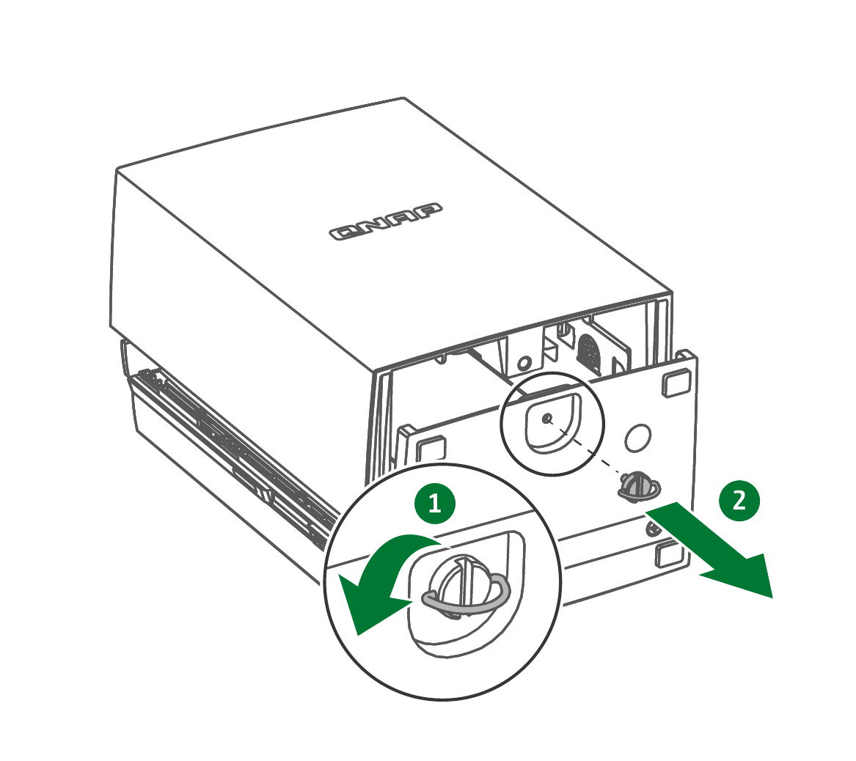
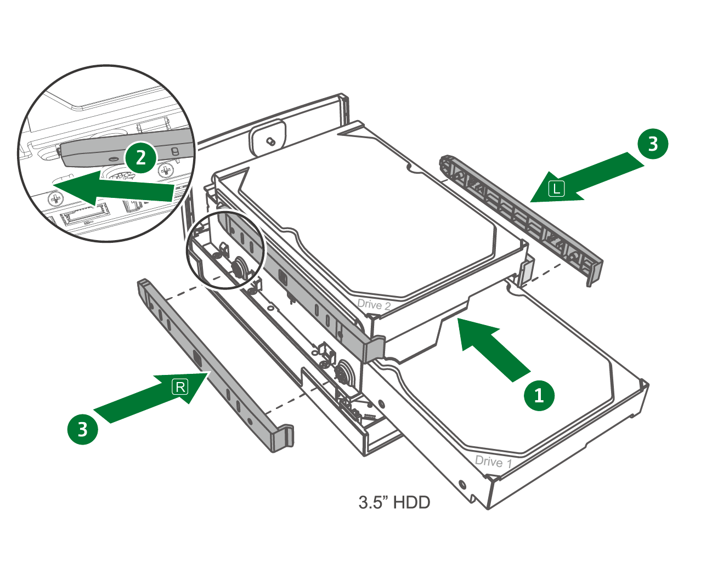
超簡易免工具安裝
3.5”HDD
Notes:
畫面切到實機操作

Slide 13
TS-x28A
有效對抗勒索軟體的
最超值實惠案

Slide 14

勒索軟體如何威脅您的寶貴資料?
根據卡巴斯機安全布告欄調查, 每 10 秒就有一位個人用戶會受到勒索軟體攻擊
除了傳統電郵附件外，越來越多勒索軟體改為透過線上網站弱點
傳佈(如過期 Adobe Flash Player)
使用者即使僅瀏覽無做任何操作，即會啟動勒索軟體
勒索軟體會進行全網域掃描且會刪除
Windows還原點

Slide 15
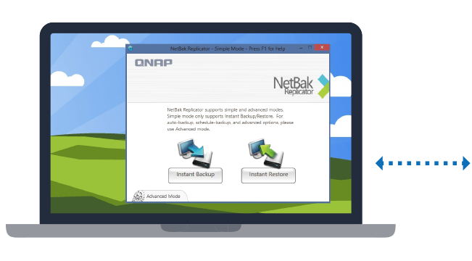
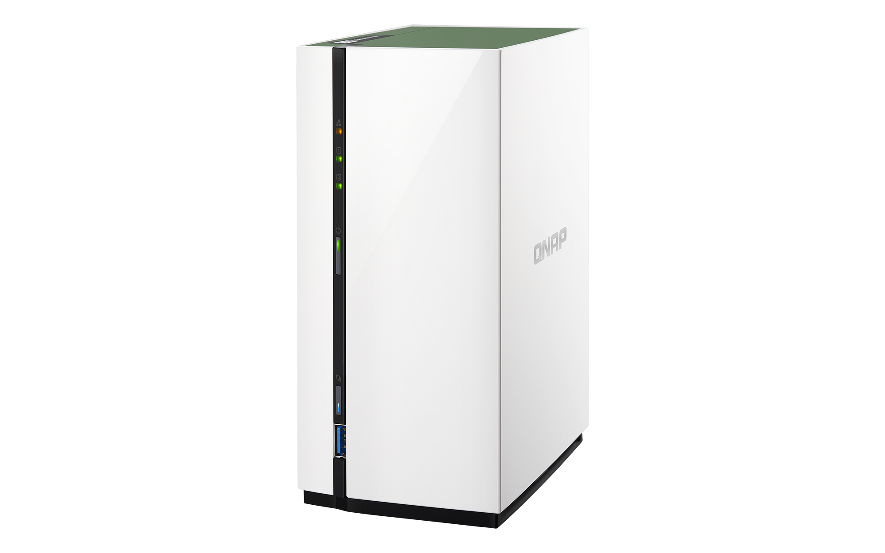
使用 TS-x28A 及 NetBak 開始備份您的資料
不論是安裝防毒軟體或是建立安全使用習慣，專家一致認同
建立備份才是對抗勒索軟體最好的辦法!
使用 TS-x28A 搭配免費的 NetBak Replicator 備份軟體，馬上建立
排程或同步備份計畫來備份您的資料

Slide 16


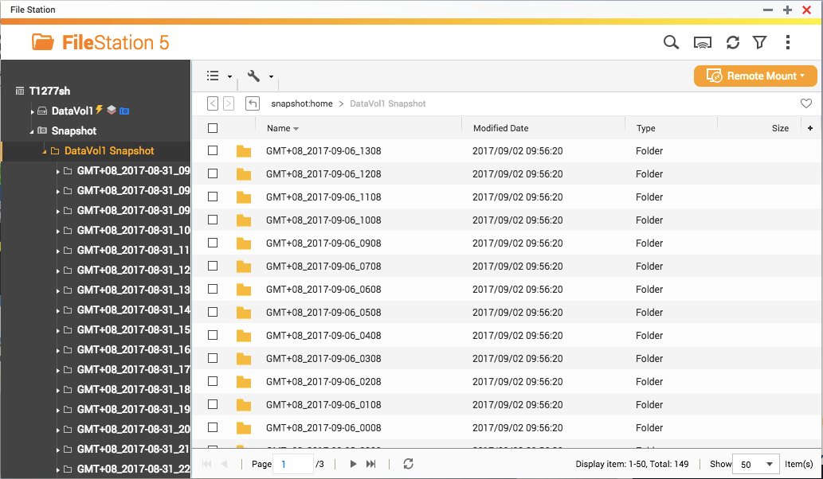
企業級的快照功能保護您的備份檔案
垃圾進，垃圾出，勒索軟體的高感染性也會影響備份檔案
從QTS 4.3.4 起，QNAP 將企業級的快照資料保護功能導入
家用 ARM NAS 與您一起對抗勒索軟體!
最
超
值
的
備
份
選
擇

Slide 17
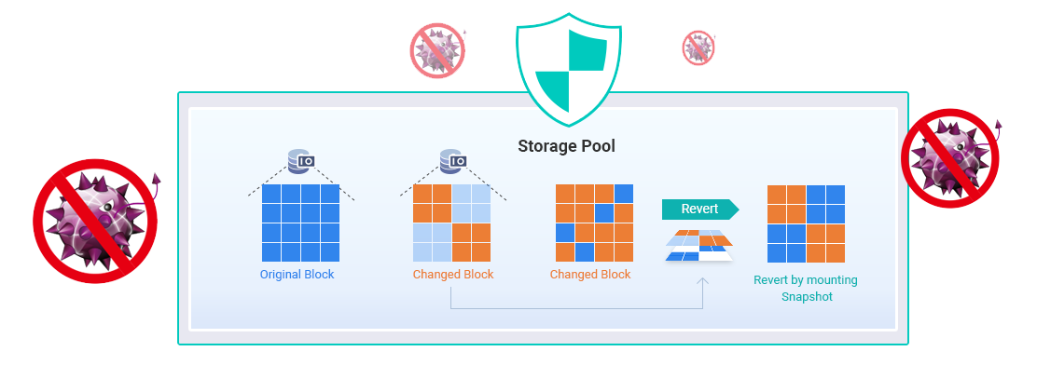
QNAP 快照如何保護您的備份資料?
NAS 中的資料變動，除了紀錄於磁碟區，也會被記錄於磁碟區外的區塊層級空間
使用者可隨時在檔案總管檢閱被記錄的資料
當 PC 甚至 NAS 資料被感染時，可透過快照快速將整個磁碟區還原到過去正常的狀態

Slide 18
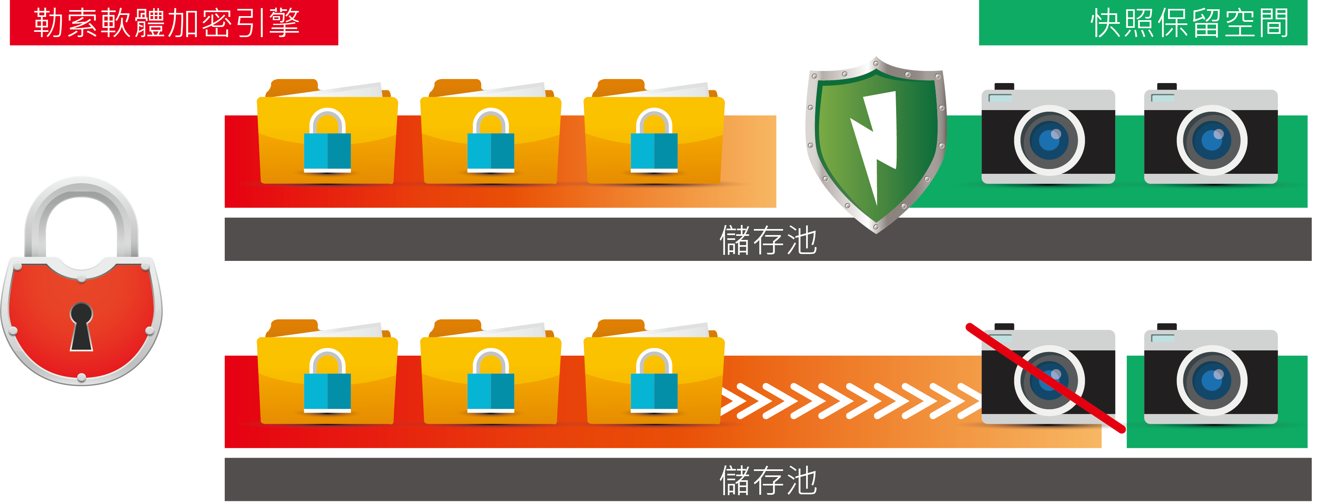
QNAP 快照 4 道防線幫您對抗勒索軟體
Linux 基礎的 QTS 作業系統比 Windows 更安全!
磁碟區外的快照 : 紀錄檔案不會受到勒索軟體的任何影響
整個磁碟區還原 : 恢復時將所有檔案徹底複寫避免二次感染
最小快照保證空間 : 快照不會因為加密軟體持續寫入 NAS空間而被自動回收

Slide 19



TS-x28A是您對抗勒索軟體的最佳選擇
產品品牌 | QNAP TS-x28A | S 牌 NAS
Linux 系統上的 快照保護
磁碟區外的快照
整個磁碟區快速還原
最小快照保證空間
TS-x28A 搭配1GB 的 RAM 每個磁碟區和 iSCSI LUN 將各支援16個快照；
而整機最多可以
存放 32 個快照.

Slide 20
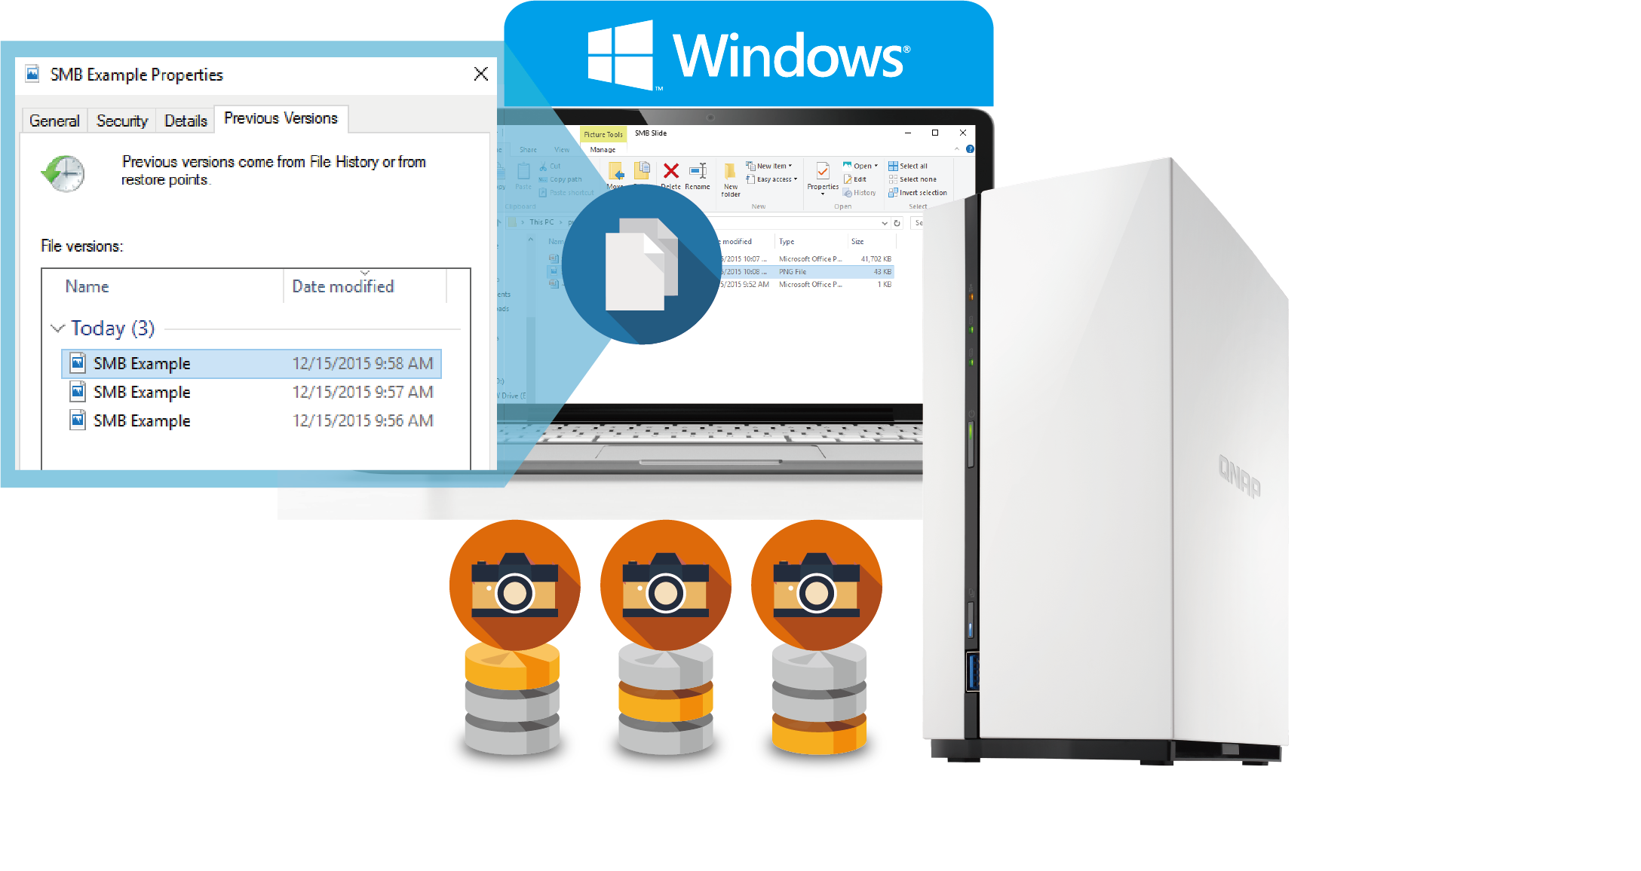
Windows用戶端可以自主檔案還原
Windows電腦的使用者可透過 Windows Previous Version 以前的版本直接還原共用資料夾內的檔案
使用者透過 SMB/CIFS/AFP/NFS 協定，可看到快照目錄，檢視並還原快照檔案

Slide 21
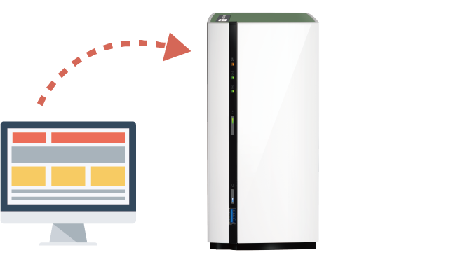
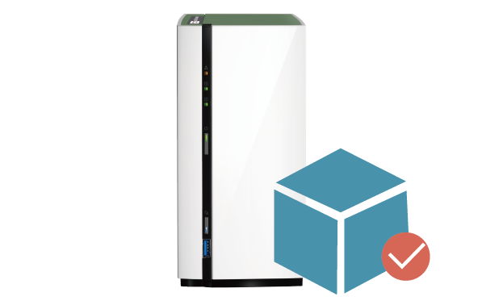
QNAP NAS 二三步 教您使用 NetBak 和快照建立勒索軟體保護牆
第一步: 安裝NetBak Replicator並建立備份任務
第二步: 在備份任務目標端啟用排程快照與最小
保證空間還原
第一步: 將NAS與感染電腦的所有網路接口中斷
第二步: 用一台未中毒電腦與NAS建立直接連線
第三步: 從瀏覽器介面登入QTS並進入檔案總管，
  使用"快照恢復"功能來還原整個磁碟區!

Slide 22

NetBak Replicator 和快照設定Demo 在遭到勒索軟體入侵的NAS上使用快照還原檔案!
Live

Slide 23
QVHelper影音小幫手
Qfinder pro 影音上傳
360°全景影片
Qphoto 3即拍即傳

Slide 24


QVHelper
影音小幫手
Notes:
媒體平臺 >>VLC playback>> Claire

Slide 25



過去...在NAS上播放影音檔案
影片格式不支援，導致無法觀看影片
OH NO!這樣不就無法看這部影片了嗎!?

Slide 26


QVHelper影音小幫手
QVHelper 是一款客戶端應用工具，讓使用者可將 NAS 中的影音檔案串流至 VLC播放器上播放，輕鬆享受絕佳視聽饗宴。
* 需搭配Video Station 5.1.3 或以上版本
* 需搭配Photo Station 5.6.0或以上版本
* File Station 需QTS 4.3.4版本
VLC 播放器

Slide 27
QVHelper Demo
QVHelper Demo
Live

Slide 28

Qfinder Pro
影片上傳功能
Notes:
媒體平臺 >>VLC playback>> Claire

Slide 29


影音上傳
可選擇本地端的圖片或影片快速 進行批次上傳
可先在本地端轉檔再將檔案上傳至NAS，解決部分低階ARM機種不支援轉檔的問題

Slide 30
影音上傳-進階設定
效能 PK
建立相片縮圖
檔名衝突處理規則
上傳檔案設定
原始檔
轉檔後的檔案
轉檔畫質設定
720p m4v -> 360p mp4轉檔上傳所需時間
Qfinder Pro
S牌 Photo Station Uploader
37秒
93秒
兩者
相差
56秒

Slide 31
QVHelper Demo
Qfinder Demo
Live

Slide 32
360° 全景影片

Slide 33
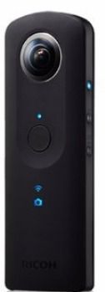
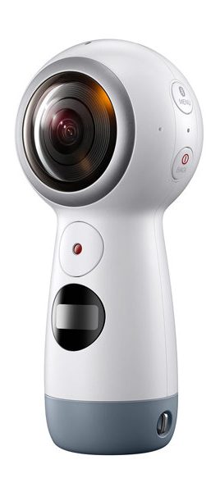
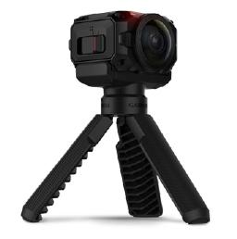
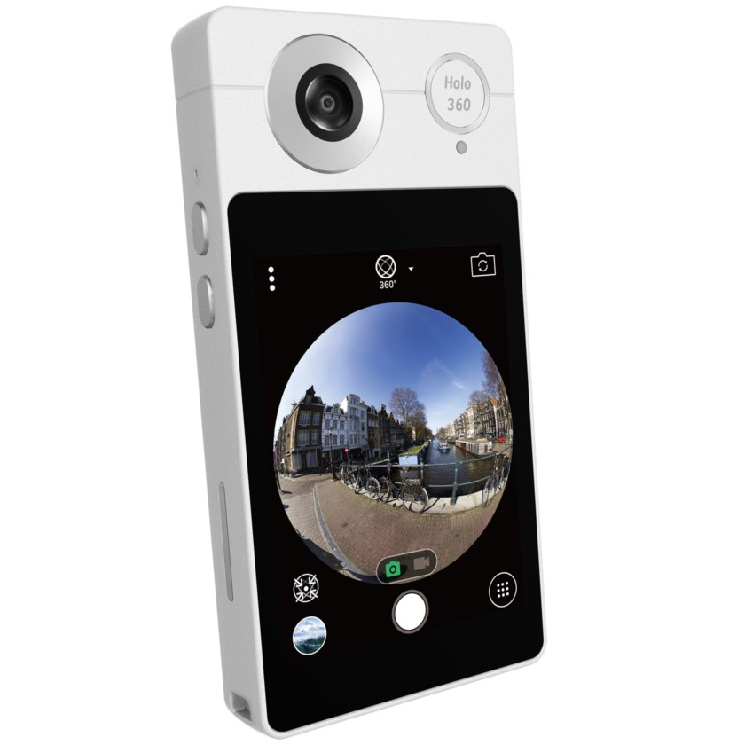
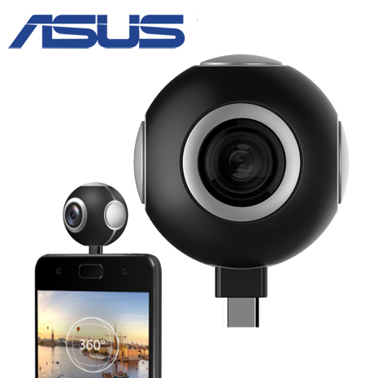
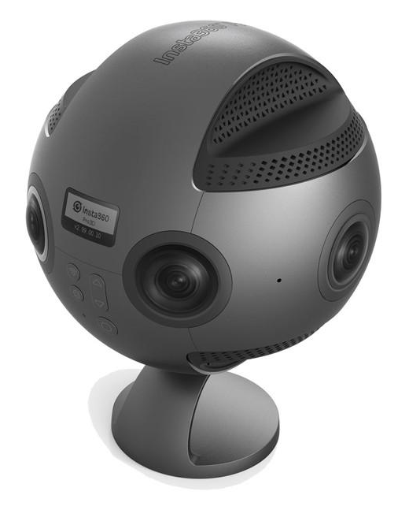
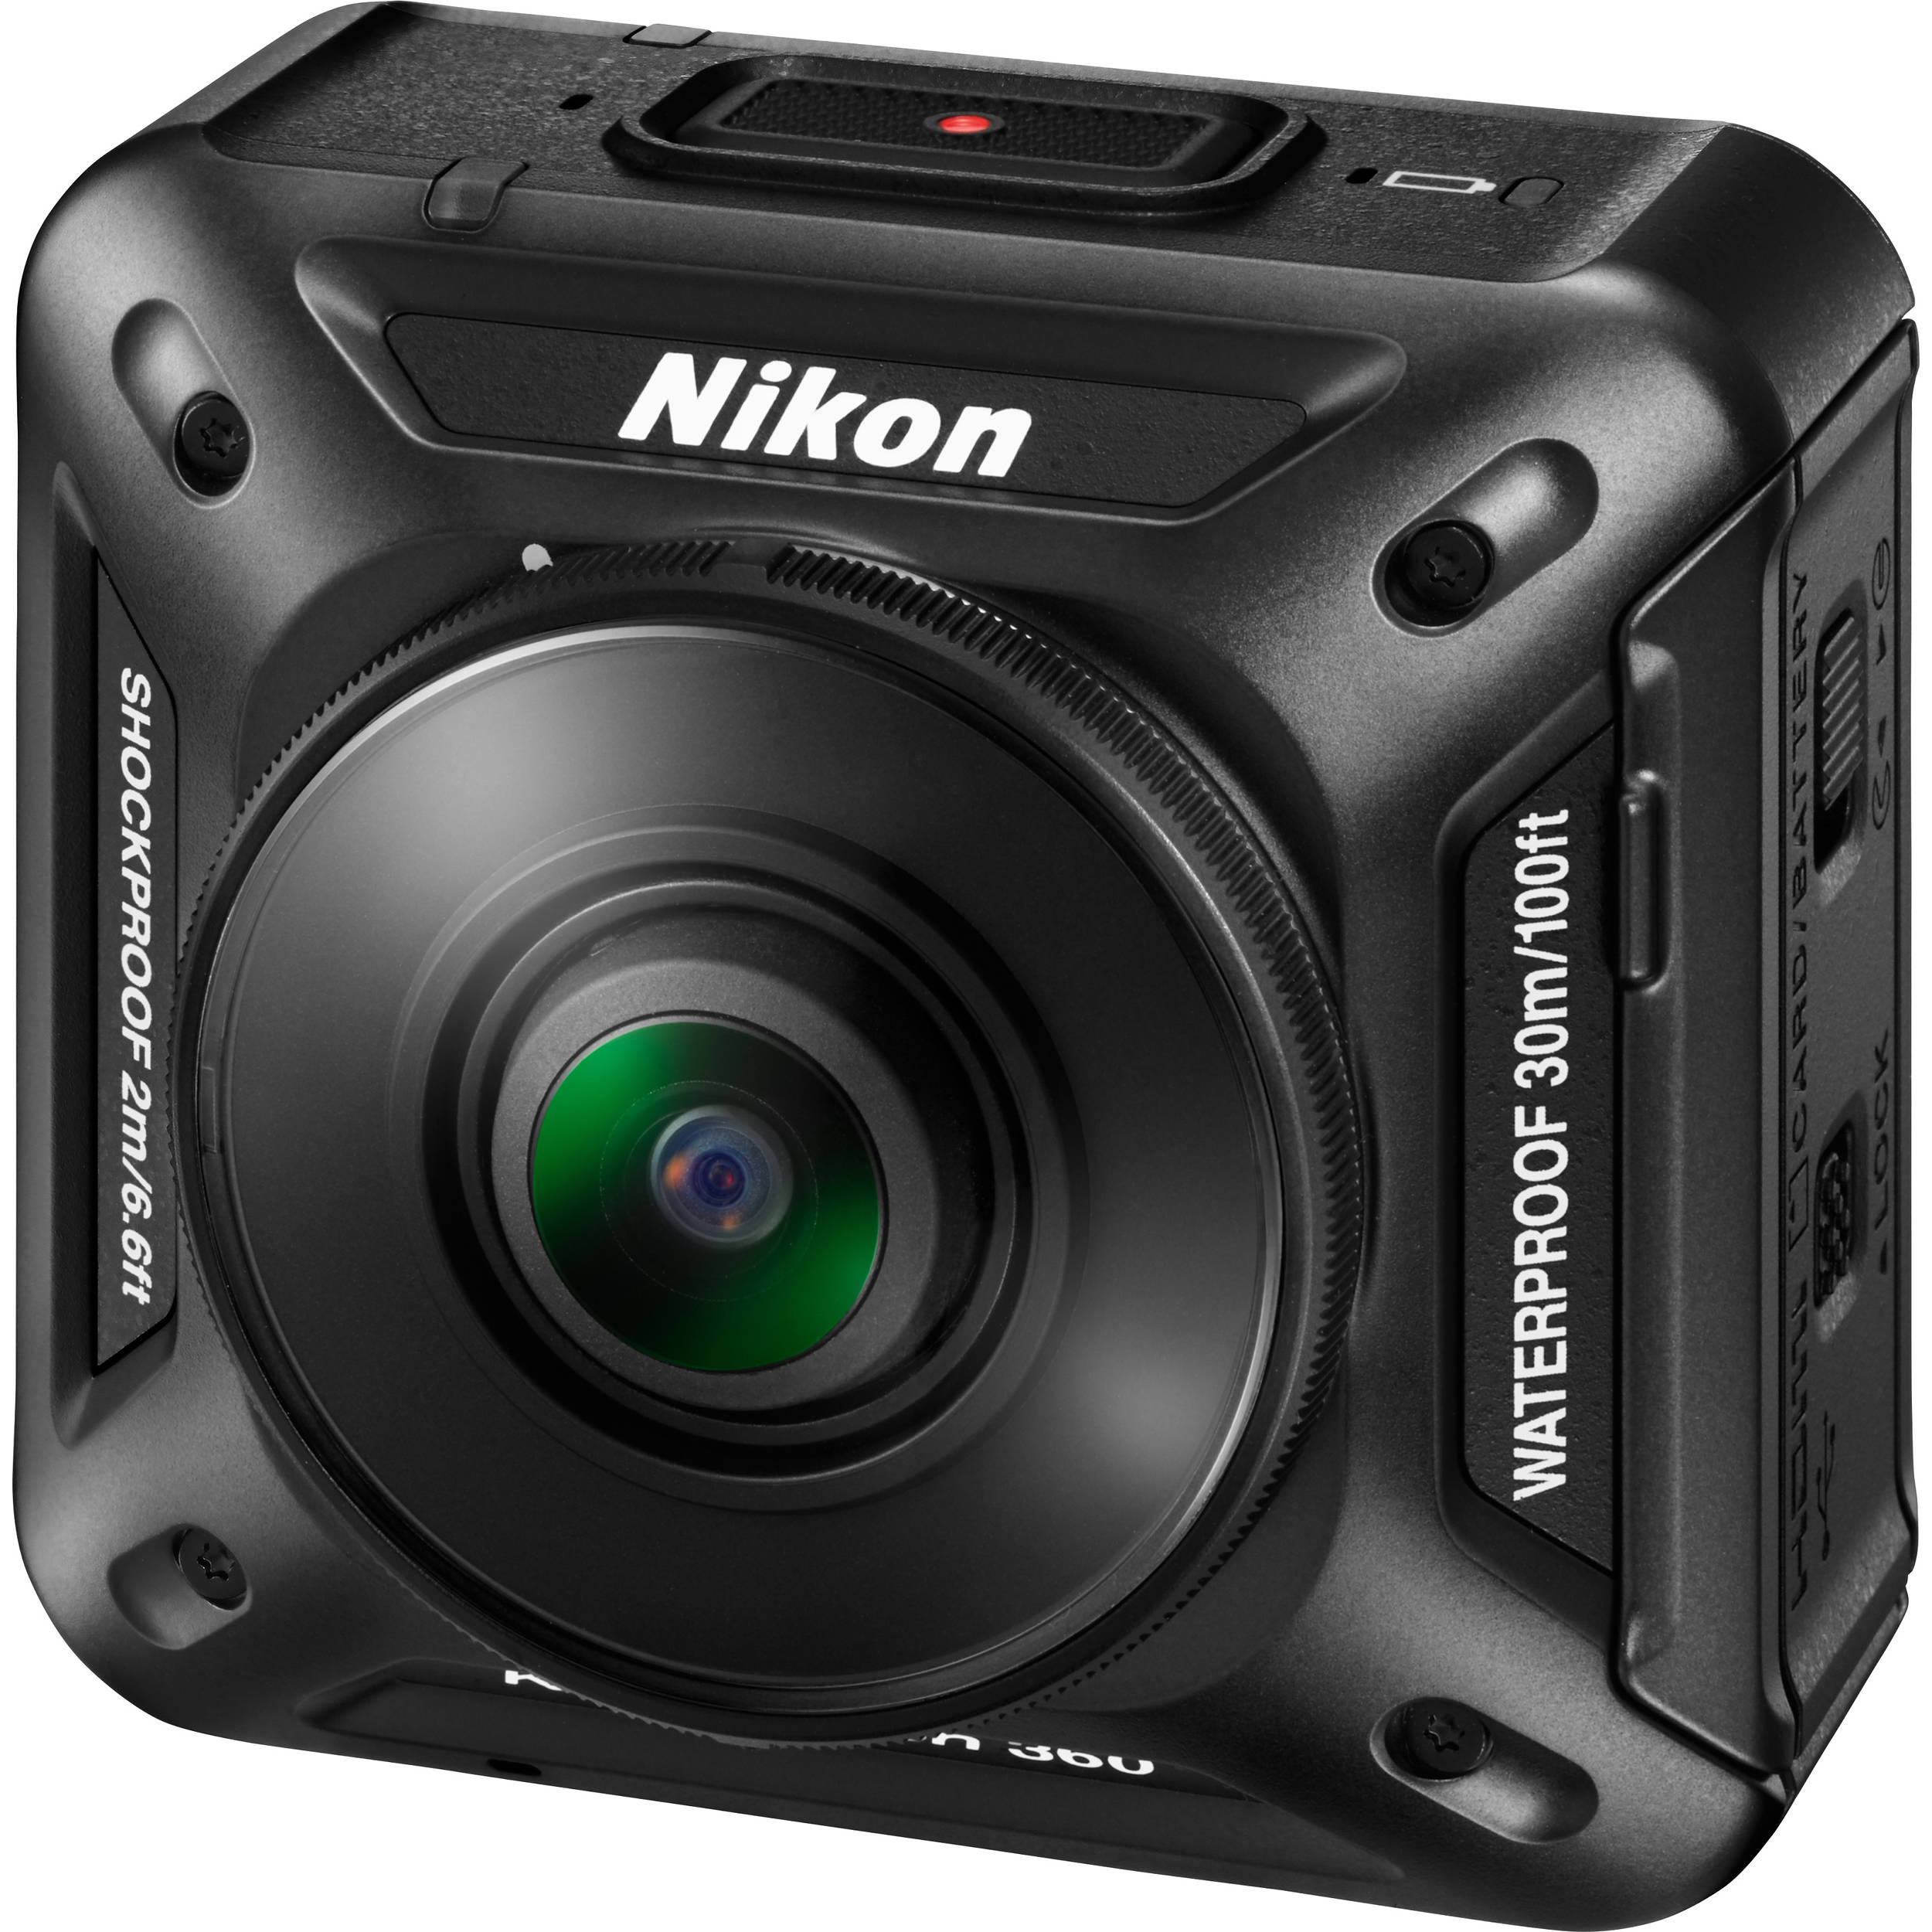
360 ° 影片拍攝器材
時下熱門的 360 度相機
各大廠牌都陸續
推出360 ° 拍攝裝置
Ricoh Theta V/S
Samsung Gear 360
Garmin
VIRB® 360
Acer Holo 360
ASUS 華碩360°
全景攝影機
Insta360 Pro 8K
Nikon
KeyMission 360

Slide 34



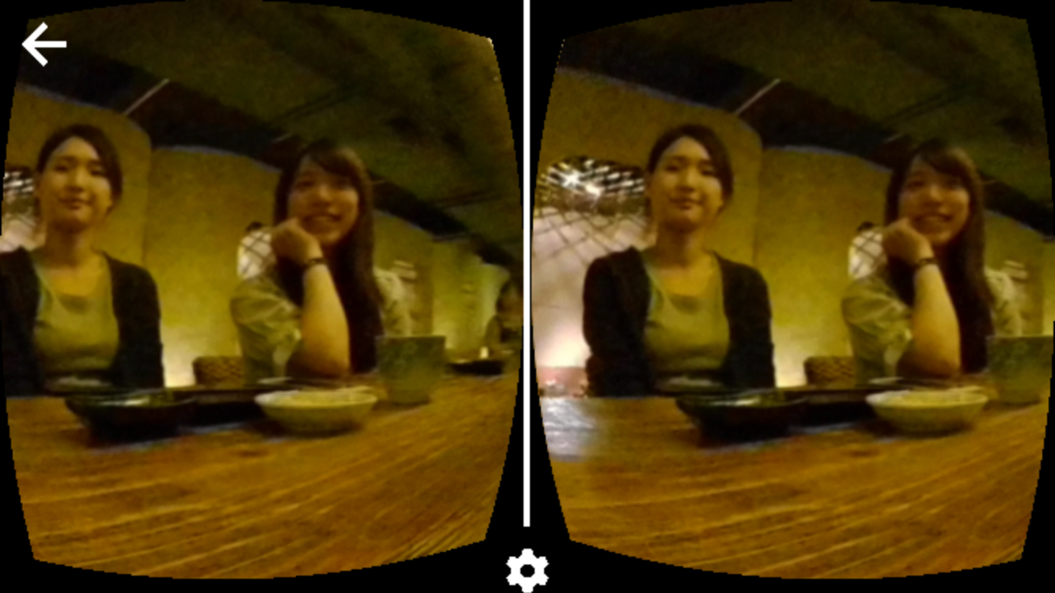
全景模式，身歷其境
以全景模式瀏覽360度影片，美好回憶無死角
Video Station本身與分享連結，都能以全景模式瀏覽
Google Cardboard
Google Daydream View
Samsung Gear VR
小米 VR 眼鏡

Slide 35

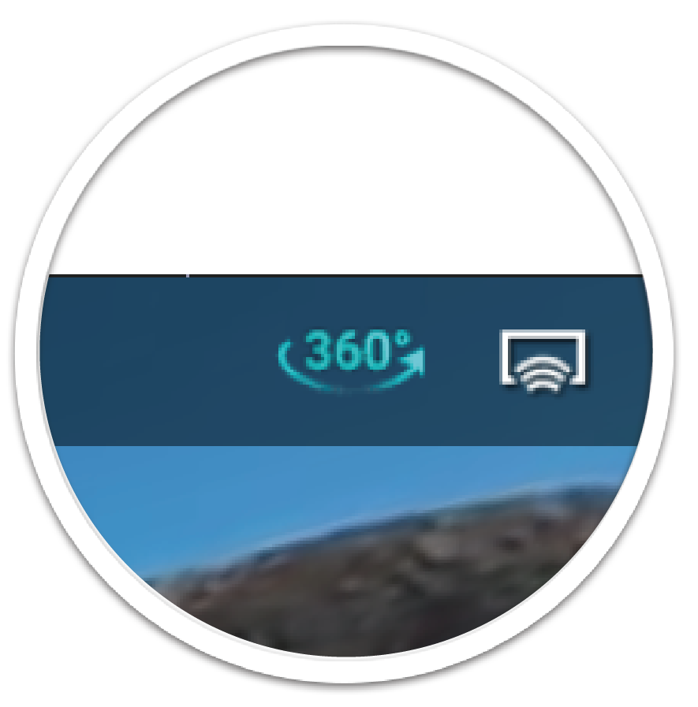
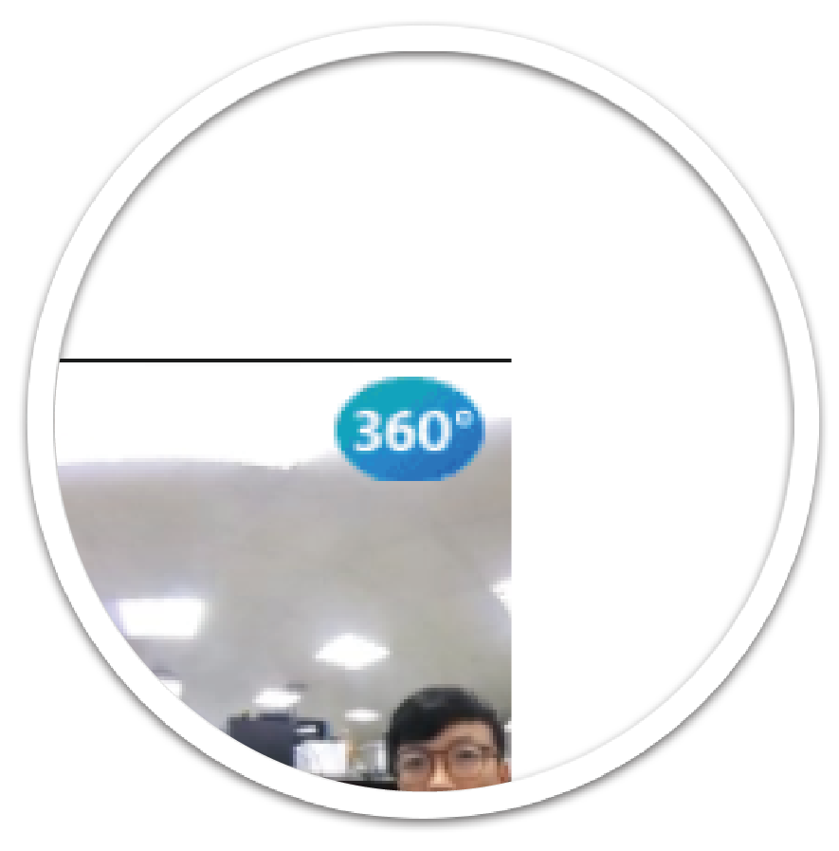
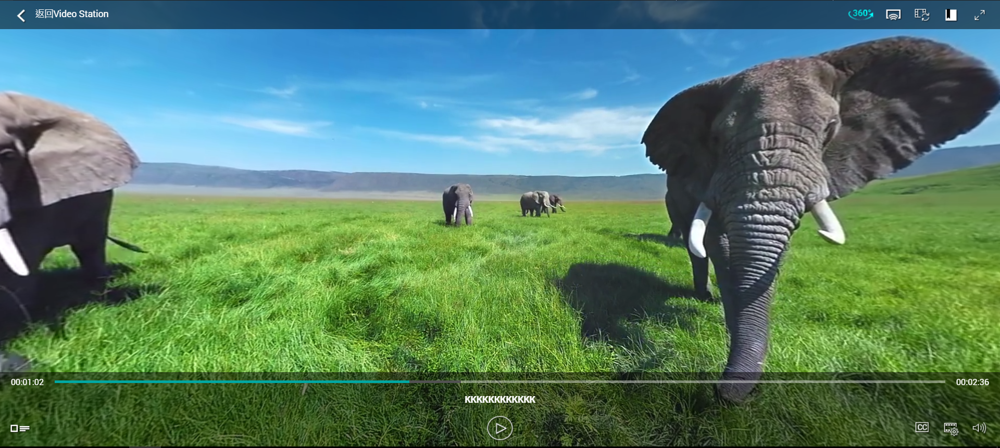
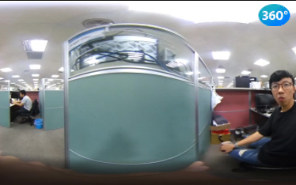
Video Station 全景模式
沒有資訊可供辨認的 360 影片也可以
手動點擊360 度按鈕以全景模式瀏覽喔
系統會自動辨認用 360 度相機拍攝的照
片和影片，瀏覽時自動啟用全景模式

Slide 36

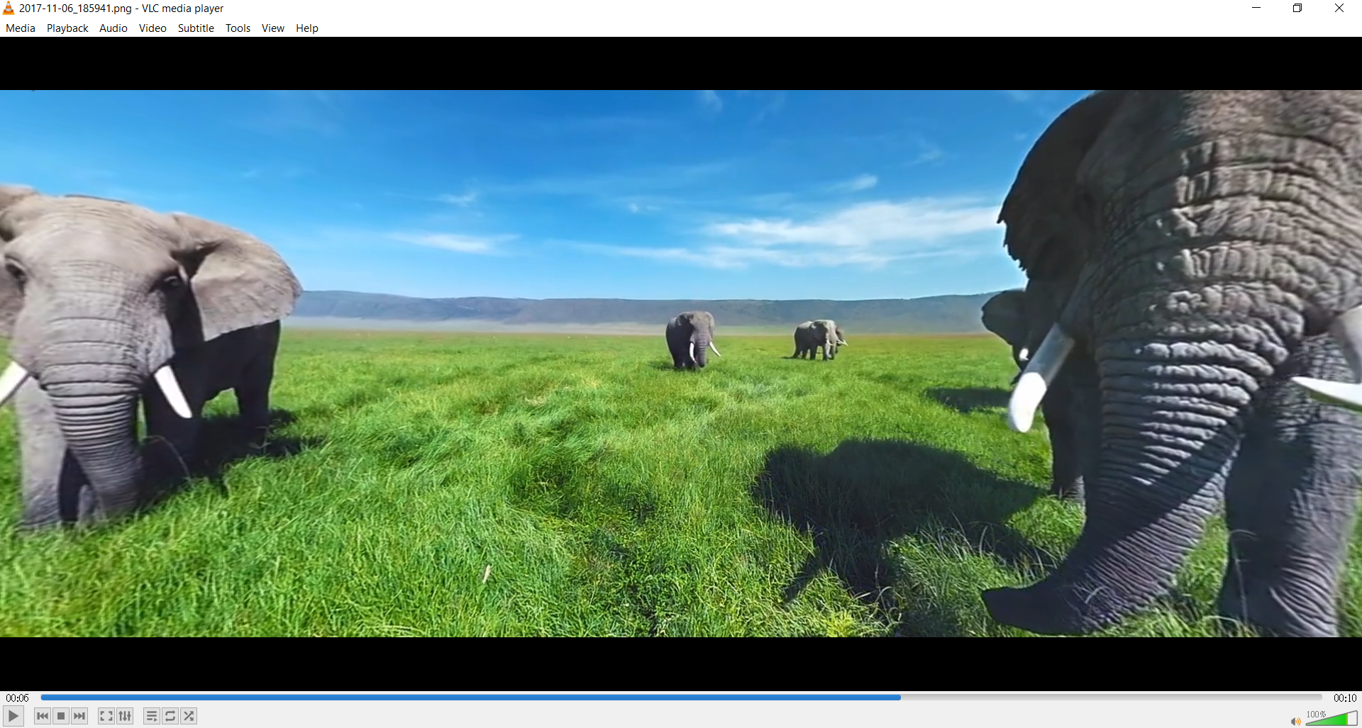
360度影片 + VLC Player也能播放
透過Video Station
串流至
VLC Player 3.0.0
VLC Player 3.0.0

Slide 37
360° 全景影片 Demo
Live

Slide 38

Qphoto 3
一機在手，所有照片隨時擁有

Slide 39
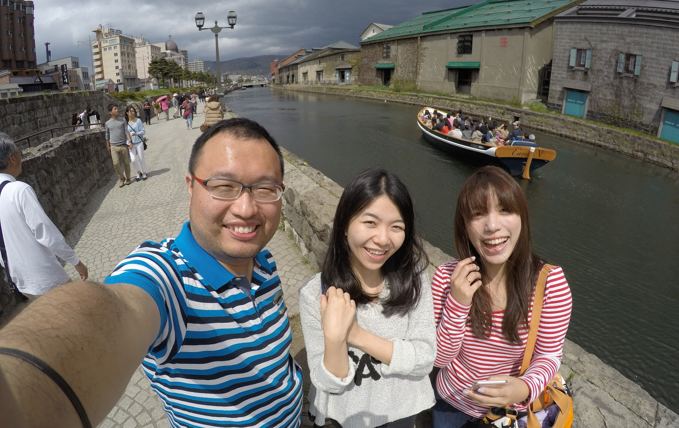



拍下旅程的美景
把我的照片傳給我～

Slide 40


但是當天晚上慘劇發生了....
手機掉到馬桶裡了！！
手機毀了......
珍貴的照片也毀了......
友誼也毀了......

Slide 41




即拍(錄)即傳，一秒擴容
過去
我再也裝不下任何照片跟影片了...
現在
4G / Wi-Fi
拍照或錄影的同時，就即時上傳到安全又有超大儲存空間的 NAS

Slide 42
Qphoto 3 Demo
Live

Slide 43
將於 2018 年初
正式登場!

